Slide 1


За чистый спорт
АССОЦИАЦИЯ
РОССИЙСКОЕ АНТИДОПИНГОВОЕ АГЕНСТВО «РУСАДА»

Slide 2
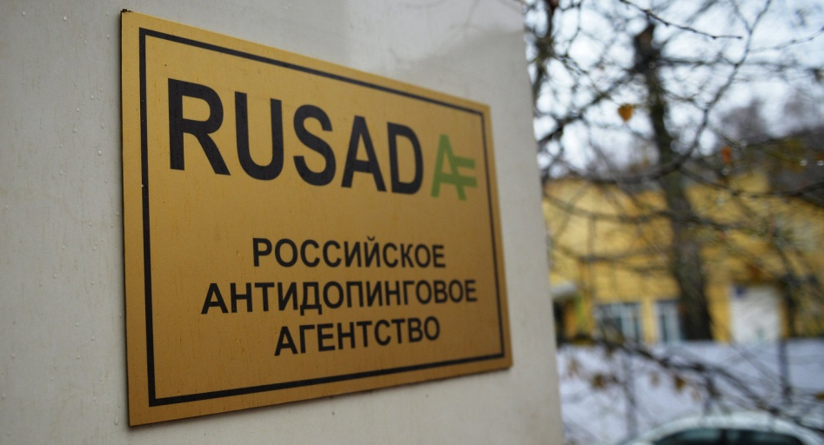
Российское антидопинговое агентство «РУСАДА» - организация, призванная противодействовать применению допинга в спорте.
Деятельность РУСАДА направлена на охрану здоровья спортсменов и защиту их права на участие в соревнованиях, свободных от допинга.
Перед агентством стоят задачи по выявлению и предотвращению нарушений антидопинговых правил.
Основными направлениями деятельности РУСАДА являются реализация
образовательных программ, продвижение здорового и честного спорта,
сотрудничество на национальном и международном уровнях.
Основная цель деятельности организации заключена в слогане РУСАДА
«За честный и здоровый спорт!»
Notes:
Начало викторины (см. методические рекоммендации)

Slide 3



Последствия допинга
Наносит вред здоровью
Лишает свободы выбора
Переносит идеологию обмана
на другие сферы общественной жизни
Notes:
Начало викторины (см. методические рекоммендации)

Slide 4
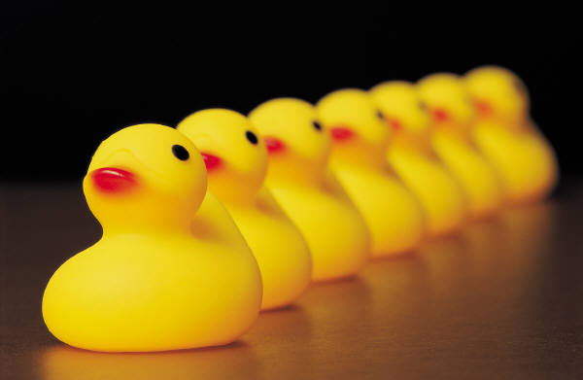
Среда и влияние
Notes:
Начало викторины (см. методические рекоммендации)

Slide 5
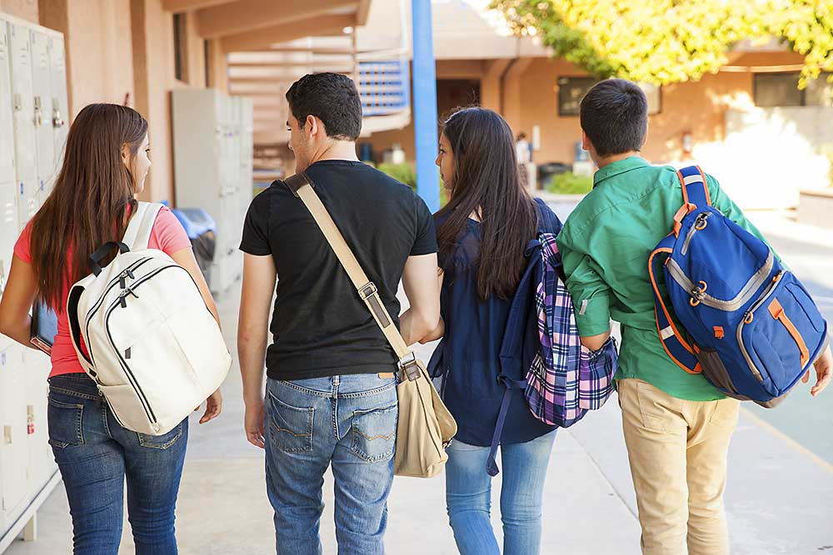
Социологические исследования
показывают, что применение допинга
имеет более широкое распространение
вне спорта.
Notes:
Начало викторины (см. методические рекоммендации)

Slide 6

Зачастую
спортивное питание и БАДы
являются «дресс-кодом»
в спортивных залах и определенных сообществах в социальных сетях
РУСАДА НЕ РЕКОМЕНДУЕТ УПОТРЕБЛЕНИЕ
СПОРТИВНОГО ПИТАНИЯ И БАДОВ
Notes:
Начало викторины (см. методические рекоммендации)

Slide 7
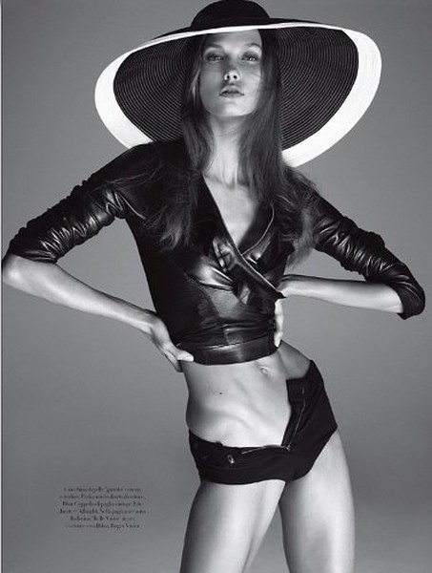
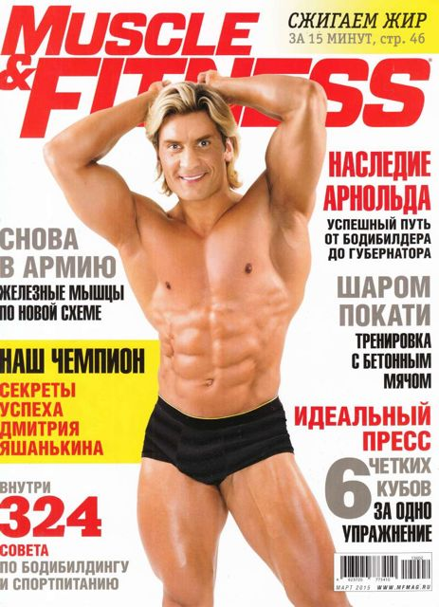
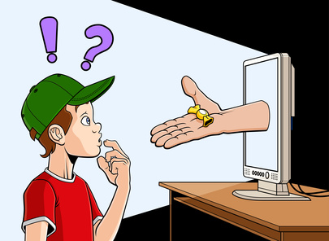
Группы риска
Молодые спортсмены
Подростки
Отдельные виды спорта
Notes:
Начало викторины (см. методические рекоммендации)

Slide 8
Помните!
Будет Ваш ребенок
принимать
запрещенные
субстанции или нет,
зависит от Вас!
Notes:
Игра в командах

Slide 9

Материалы
Памятку
можно бесплатно
скачать на сайте
www.rusada.ru
Notes:
Игра в командах

Slide 10
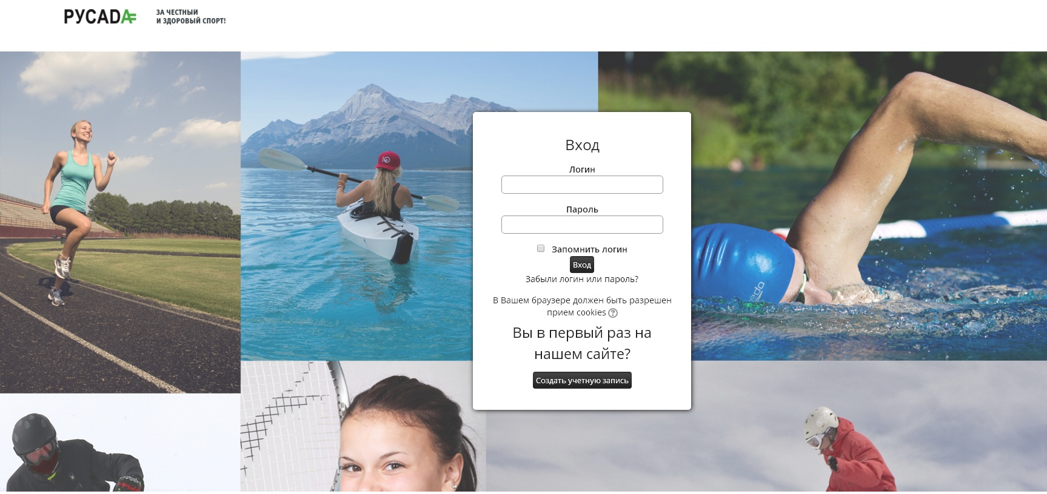
Бесплатный онлайн курс для спортсменов и их родителей
Notes:
Игра в командах

Slide 11
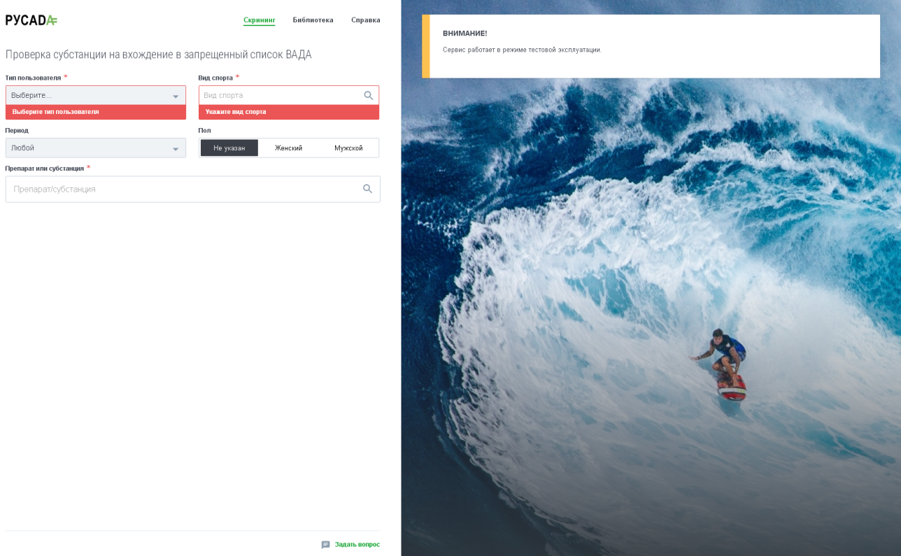
Сервер по проверке препаратов: list.rusada.ru
Notes:
Игра в командах

Slide 12
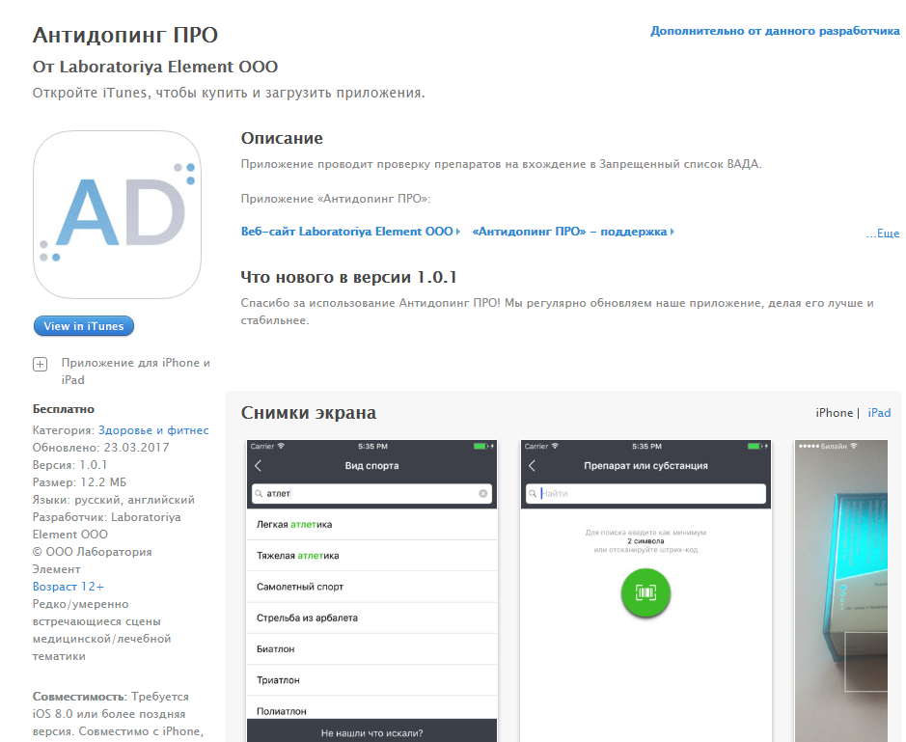
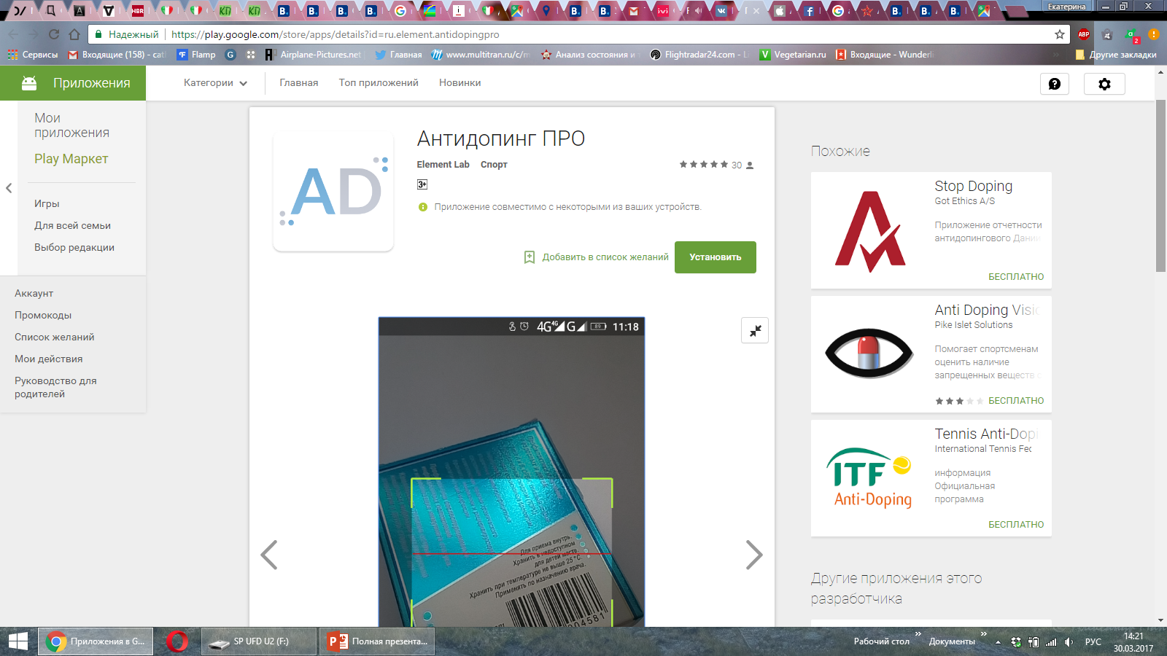
Бесплатное мобильное приложение по проверке препаратов
Notes:
Игра в командах

Slide 13
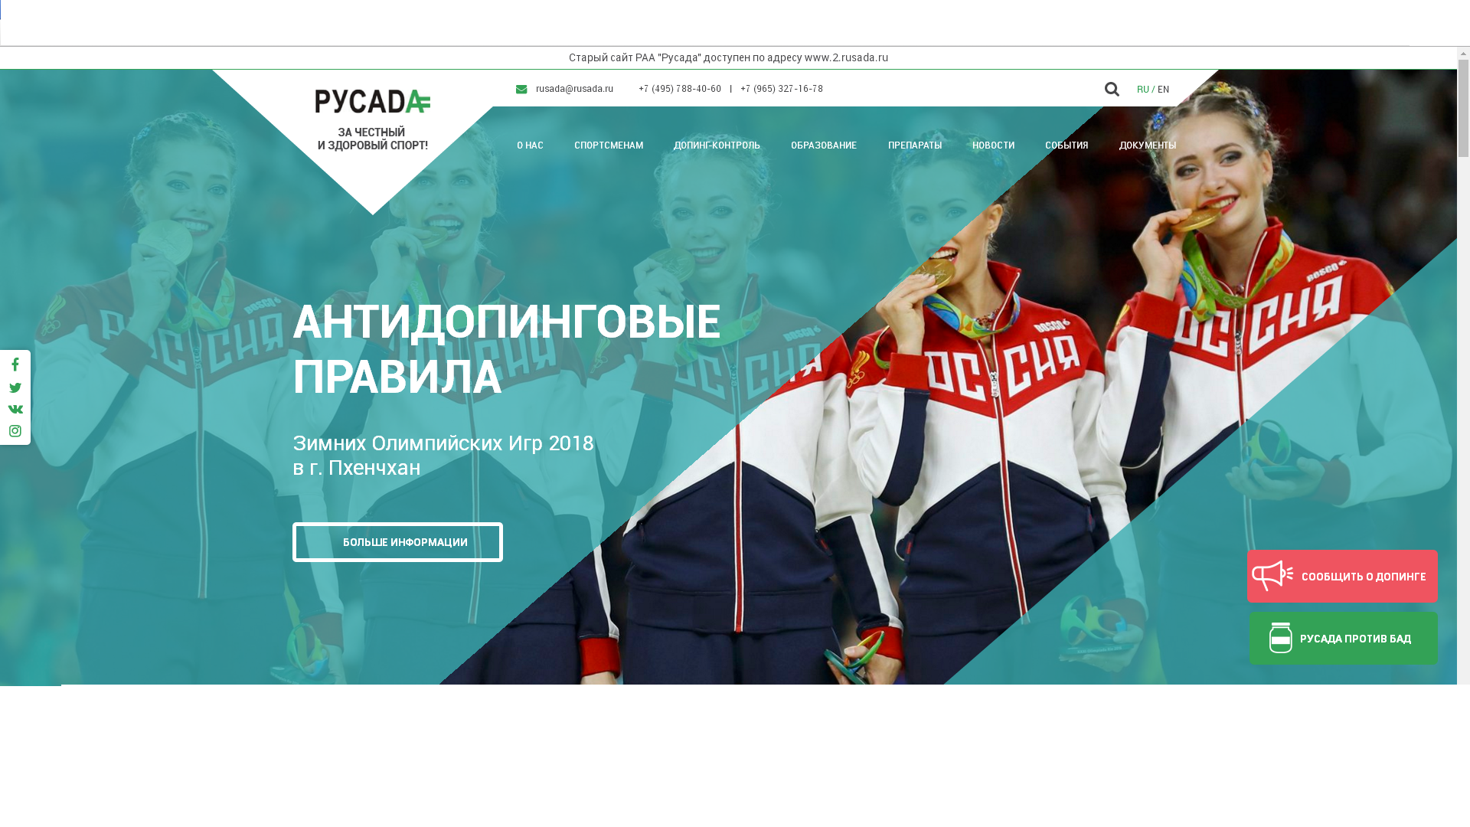
РУСАДА в социальных сетях
Notes:
Игра в командах

Slide 14




СПАСИБО ЗА ВНИМАНИЕ!
www.rusada.ru
rusada@rusada.ru
тел.: +7 (495) 788 40 60
Горячая линия: 8 (800) 770-03-32
ПРОВЕРИТЬ ПРЕПАРАТ: list.rusada.ru
ОБУЧЕНИЕ: rusada.triagonal.net
125284, г. Москва, Беговая ул., д.6А

